Slide 1
Mission Plannerの使用例

Slide 2
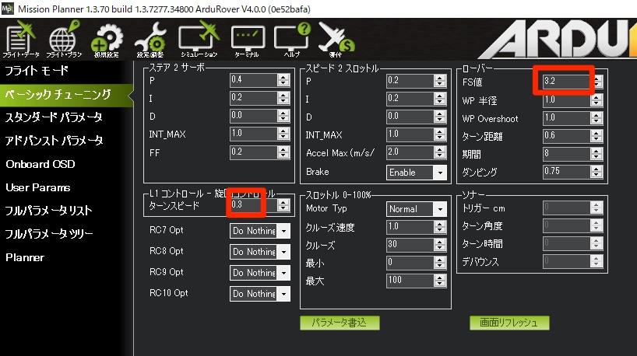
ベーシックチューニングについて
車両が次のウェイポイントに向かって
曲がり始める可能性のある
ウェイポイントの前の距離を指定。
低く設定しすぎると、
ウェイポイントに非常に近づくため、
車両が役に立たない方向転換を試みる可能性があります。

